Slide 1
LJBL / basketbolam / tiesnešiem.
1

Slide 2
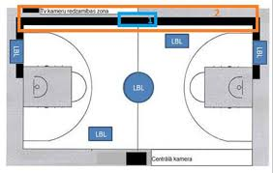
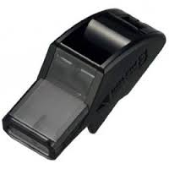
Pārkāpuma fiksēšanas pamatprincipi.

Slide 3
Tiesāšanas pamati:
1. Paredzēt, kas notiks - aktīvs domāšanas veids.
2. Saprast notiekošo – basketbola noteikumu, basketbola
spēles pārzināšana.
3. Pareizi reaģēt uz notikušo – psiholoģiska, mentāla
gatavība.
3

Slide 4
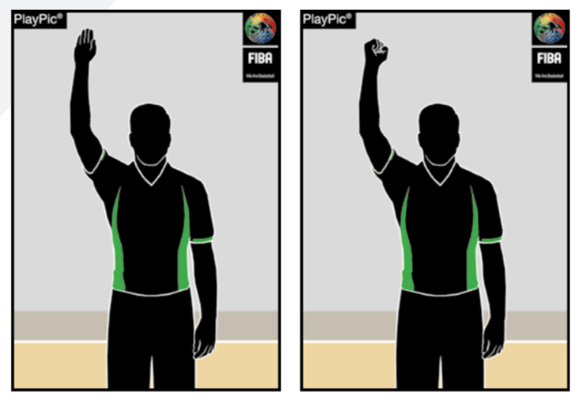
Tiesāšanas pamati.
Spēles laika apturēšana- pārkāpums un piezīme.
4

Slide 5
Kategorija- nevajadzīgās svilpes.
1. Liekās svilpes – kontakts neietekmēja spēli.
2. Apšaubāmās svilpes – bez pārliecības par to, vai
kontakts ir bijis vai nē.
3. Izdomātās svilpes – nav bijis kontakts.
5

Slide 6
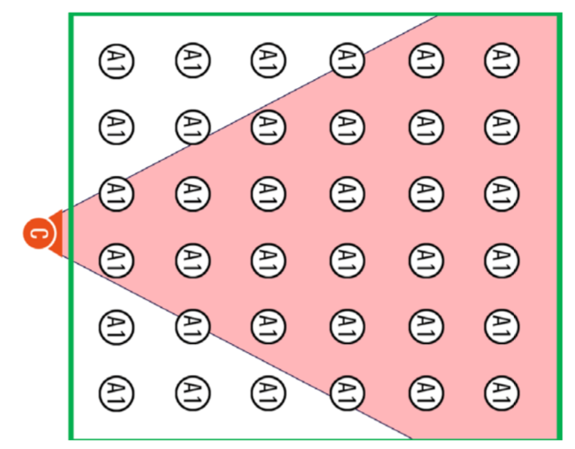
Kategorija- liekās svilpes.
1. Svilpe ārpus savas atbildības zonas - uzticēties
partnerim.
2. Svilpju medīšana, ķeršana – pacietīga svilpe.
3. Mazs redzes leņķis, attēls – liels attēls, kopbilde.
4. Kontakts - novērtējiet līmeni, smagumu.
6

Slide 7
Kategorija- apšaubāmās svilpes.
1. Noslēgts redzes leņķis - ja neredzu, tad nesvilpju.
2. Sekošana bumbai – pievērsties, fokusēties uz savu
atbildības zonu.
3. Koncentrēšanās zudums – būt vislaik spēlē un
aktīvi domāt.
4. Svilpt vai nē – tiesāt aizsardzību.
7

Slide 8
Kategorija- izdomātās svilpes.
1. Spiediens - esi nosvērts, mierīgs, stāvi pāri spēlei.
2. Emocionāli lēmumi – ievēro distanci no izspēles,
situācijas.
3. Pārsteiguma moments – vienmēr esi modrs, paredzi
notikumus.
4. Bailes kaut ko palaist garām – pārliecība, pašapziņa.
8

Slide 9
Tiesājot spēli, jāievēro daži pamatprincipi.
1. Distance un stabilitāte.
2. Tiesāt aizsardzību.
3. Aktīva domāšana.
3. 45’ grādu leņķis un atvērts skats.
4. Palikt ar izspēli (situāciju), līdz tā ir noslēgusies.
9

Slide 10
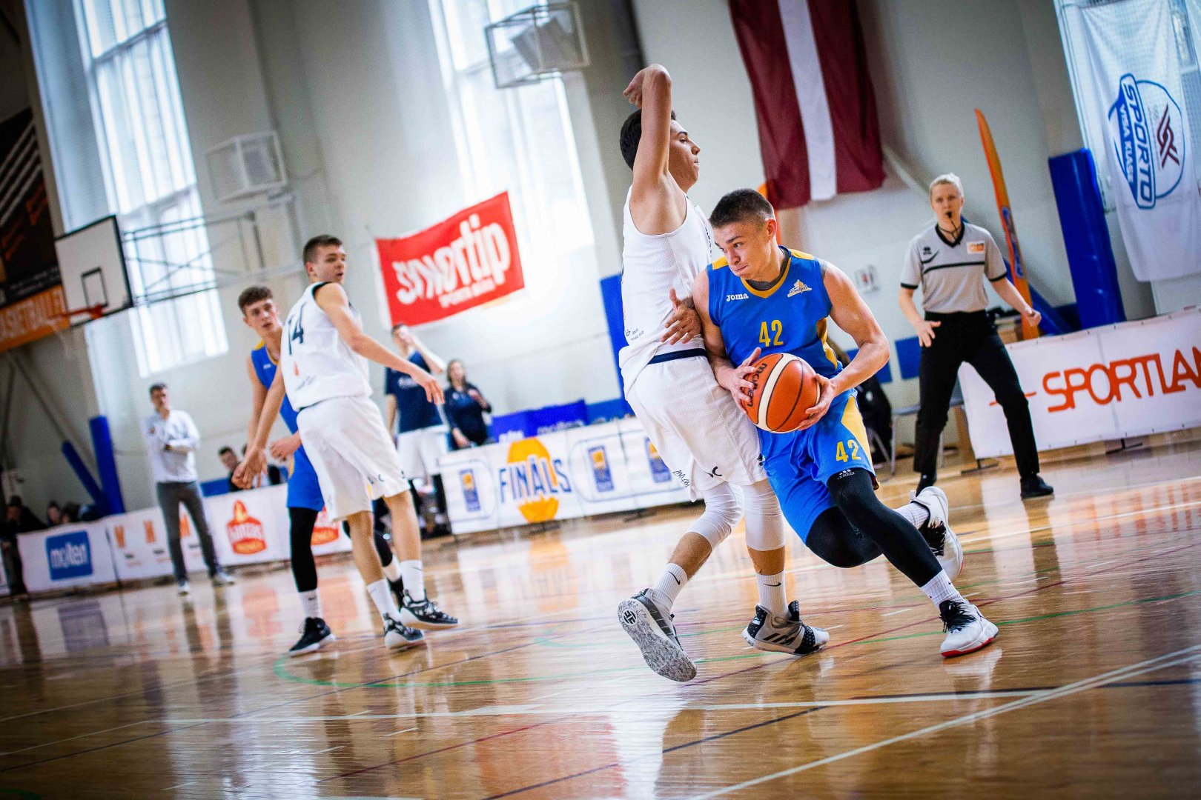
Tiesājot spēli, jāievēro daži pamatprincipi.
10

Slide 11
Distance un stabilitāte.
Jāietur pietiekams attālums no spēles - atrodot atvērtu leņķi un paliekot nekustīgam.
Pārāk tuvu nepietuvoties izspēlei, tā sašaurinot redzes lauku.
Svarīgi, lai tiesnesis kustētos, pārvietotos tā, lai atrastos pareizajā pozīcijā, redzot starpu (kas atšķiras no
pozīcijas pielāgošanas). Tas jādara pēc iespējas ātrāk.
Apstājieties, novērtējiet un izlemiet pieņemot lēmumu.
11

Slide 12
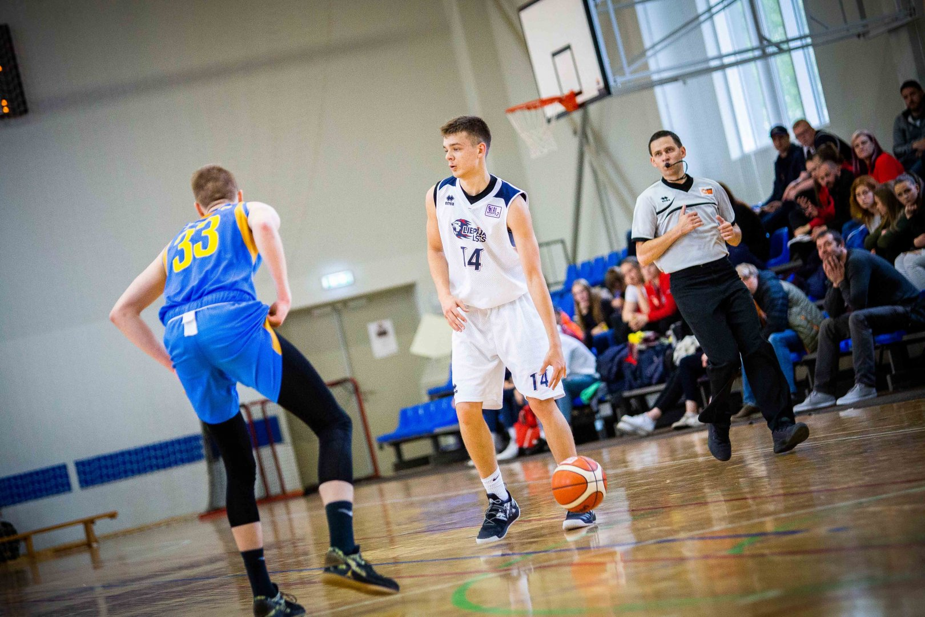
Distance un stabilitāte.
Svarīgi, lai
tiesnesis kustētos,
pārvietotos tā, lai
atrastos pareizajā
pozīcijā, redzot
starpu
(kas atšķiras no
pozīcijas
pielāgošanas).
Tas jādara
pēc iespējas ātrāk.
12

Slide 13
Tiesāt aizsardzību.
Tiesneša prioritāte uzbrucēja- aizsarga spēlē ar bumbu ir koncentrēt uzmanību uz aizsardzības spēlētāja neatļautu darbību, vienlaikus saglabājot uzbrukuma bumbas turētāju redzamības laukā.
13

Slide 14
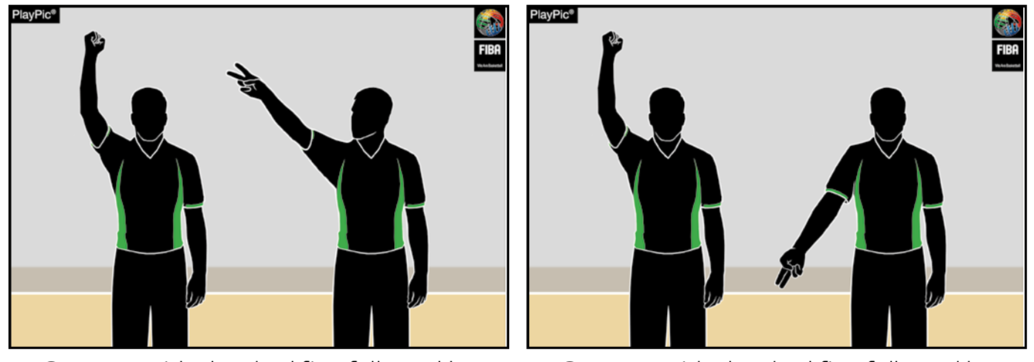
Tiesāšanas pamati.
Piezīmes fiksēšana –
Piezīme metienā un piezīme pirms metiena.
14

Slide 15
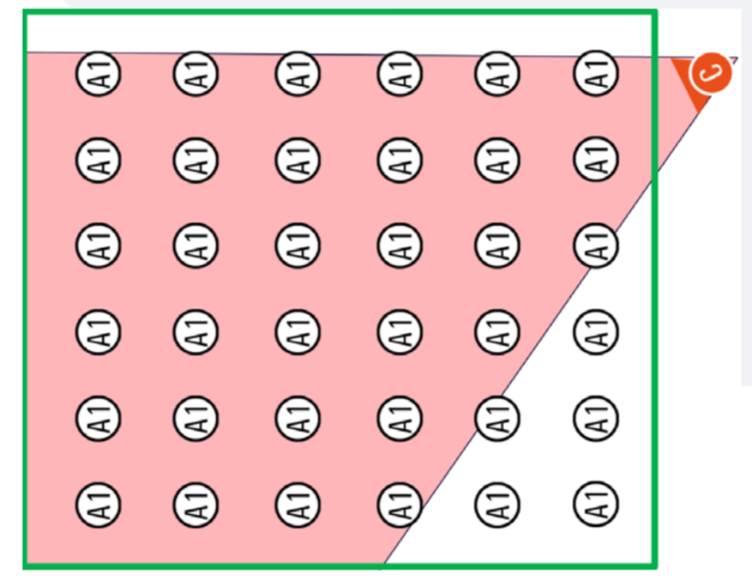
Aktīva domāšana.
Lai svilptu pārkāpumus, vienmēr meklēt neatļautas darbības.
45’ grādu leņķis un atvērts skats.
Lai redzētu jebkādu neatļautu darbību, redzamības laukā viens pret vienu ir atslēgas spēlētāji. Tomēr arī ar atvērtu skatu rast iespējas redzēt vairāk spēlētāju.
15

Slide 16
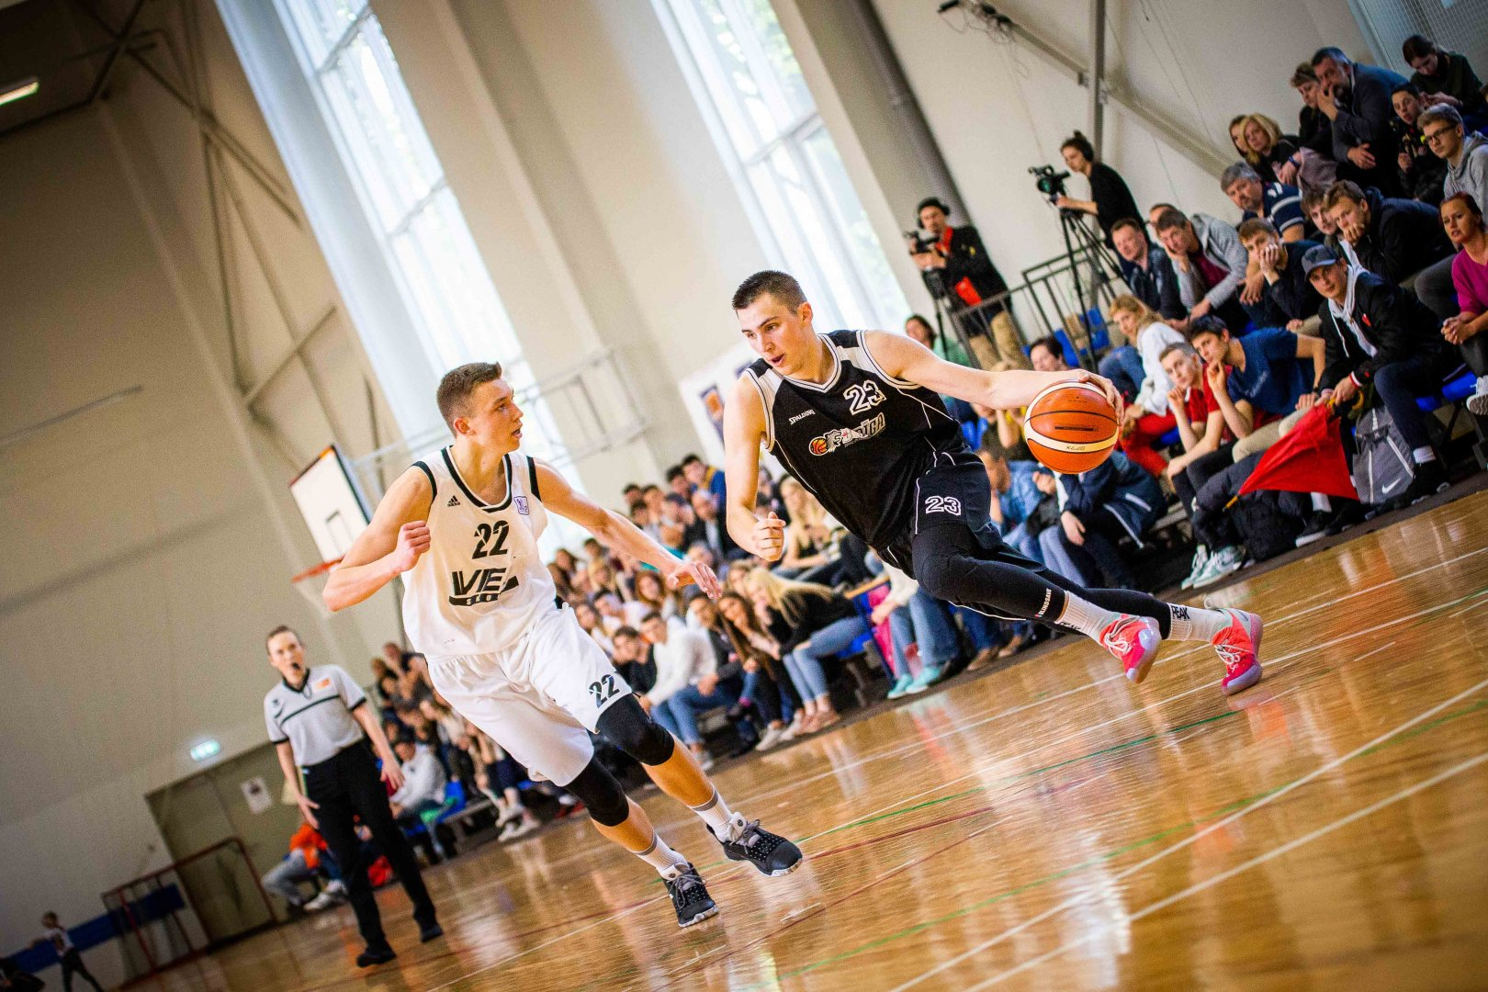
45’ grādu leņķis un atvērts skats.
16

Slide 17
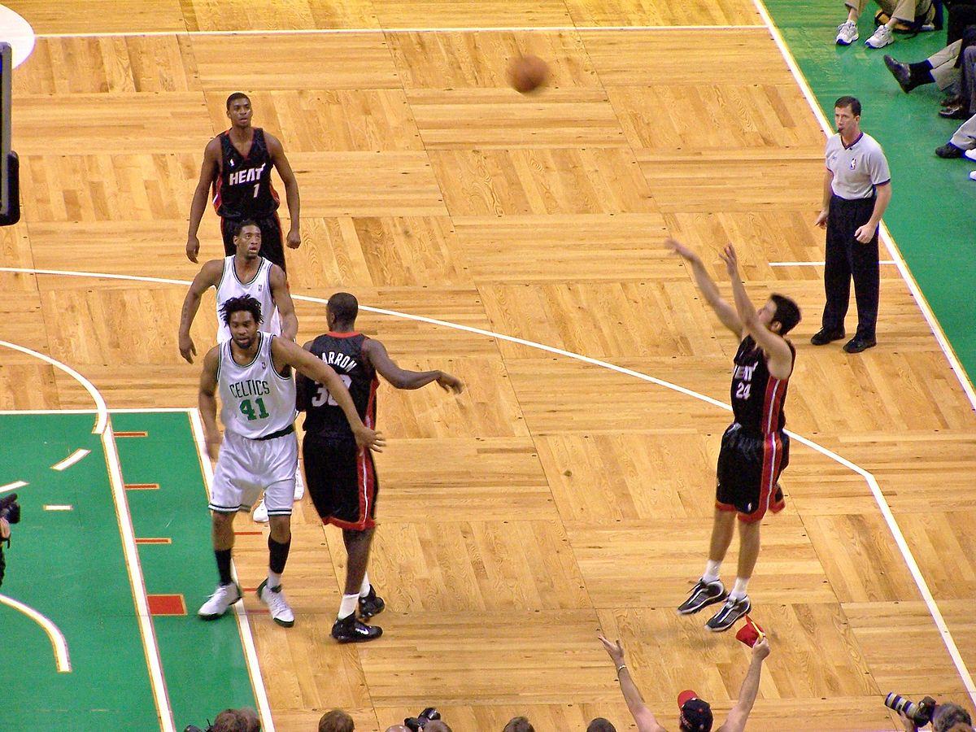
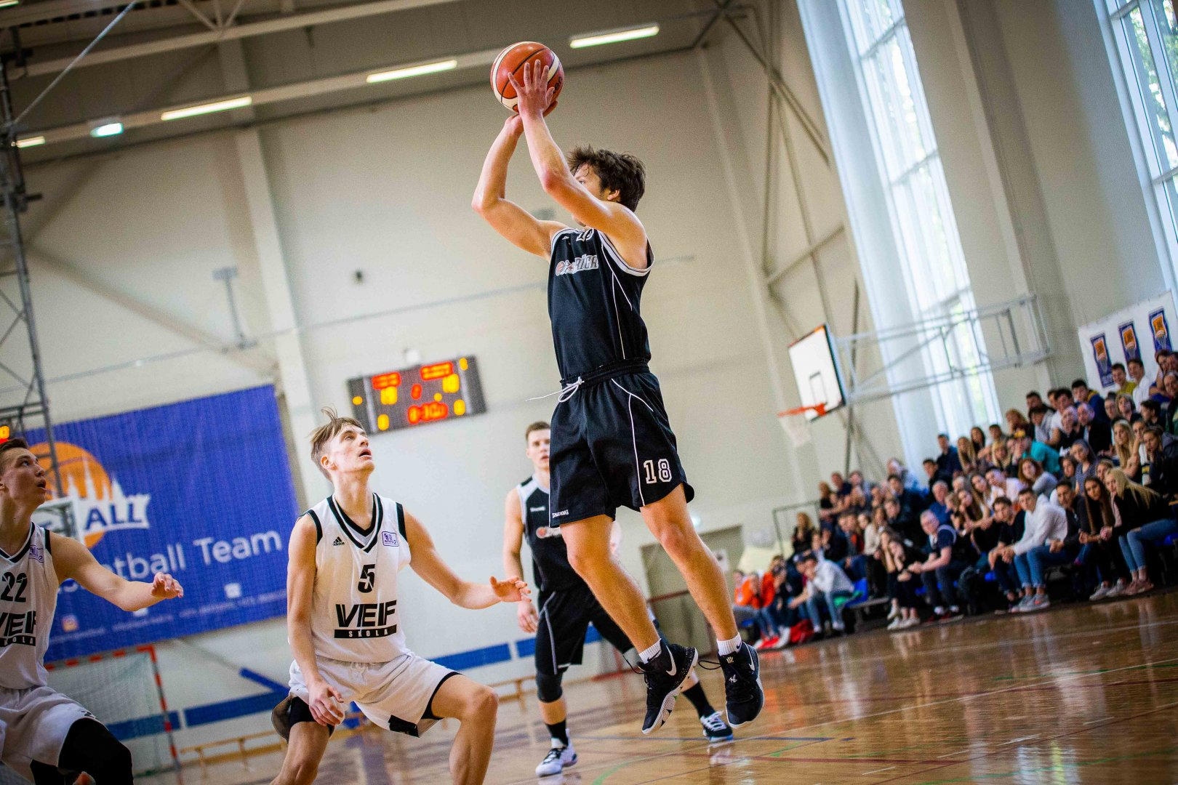
45’ grādu leņķis un atvērts skats.
Pirmajā attēlā pareiza tiesneša
atrašanās pozīcija, distance,
45’ , atvērts skats. Otrajā attēlā- tiesnesis neatrodas pareizā pozīcijā, jo nav redzams (būtu jābūt šeit).
17

Slide 18
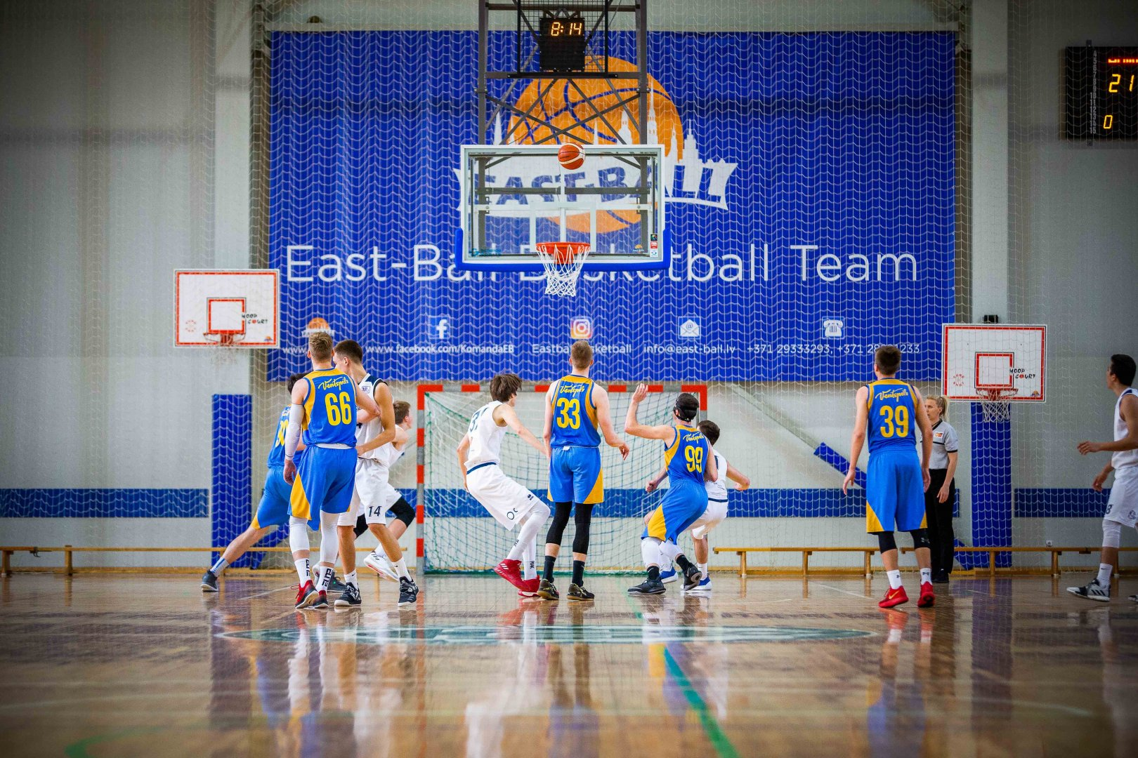
Palikt ar izspēli, līdz tā ir beigusies.
Saprast, kad izspēle (epizode) ir beigusies, tā lai jūs varētu doties uz nākamo izspēli – gan fiziski, gan mentāli (psiholoģiski).
18

Slide 19
Primārais redzējums acīmredzamajās izspēlēs( situācijās).
Iepriekš minēto pamatprincipu neievērošana ir galvenie iemesli nepareizu lēmumu pieņemšanai laukumā.
Kad tiesnešiem ir izdevies nodrošināt pienācīgu primāro redzējumu visām acīmredzamajām izspēlēm( situācijām), tas ievērojami paaugstinās tiesāšanas kvalitāti. Šīs acīmredzamās situācijas, ja tās netiek nokotrolētas, cilvēku prātā ir noteicošie faktori attiecībā uz to, kas nosaka tiesāšanas līmeni.
19

Slide 20
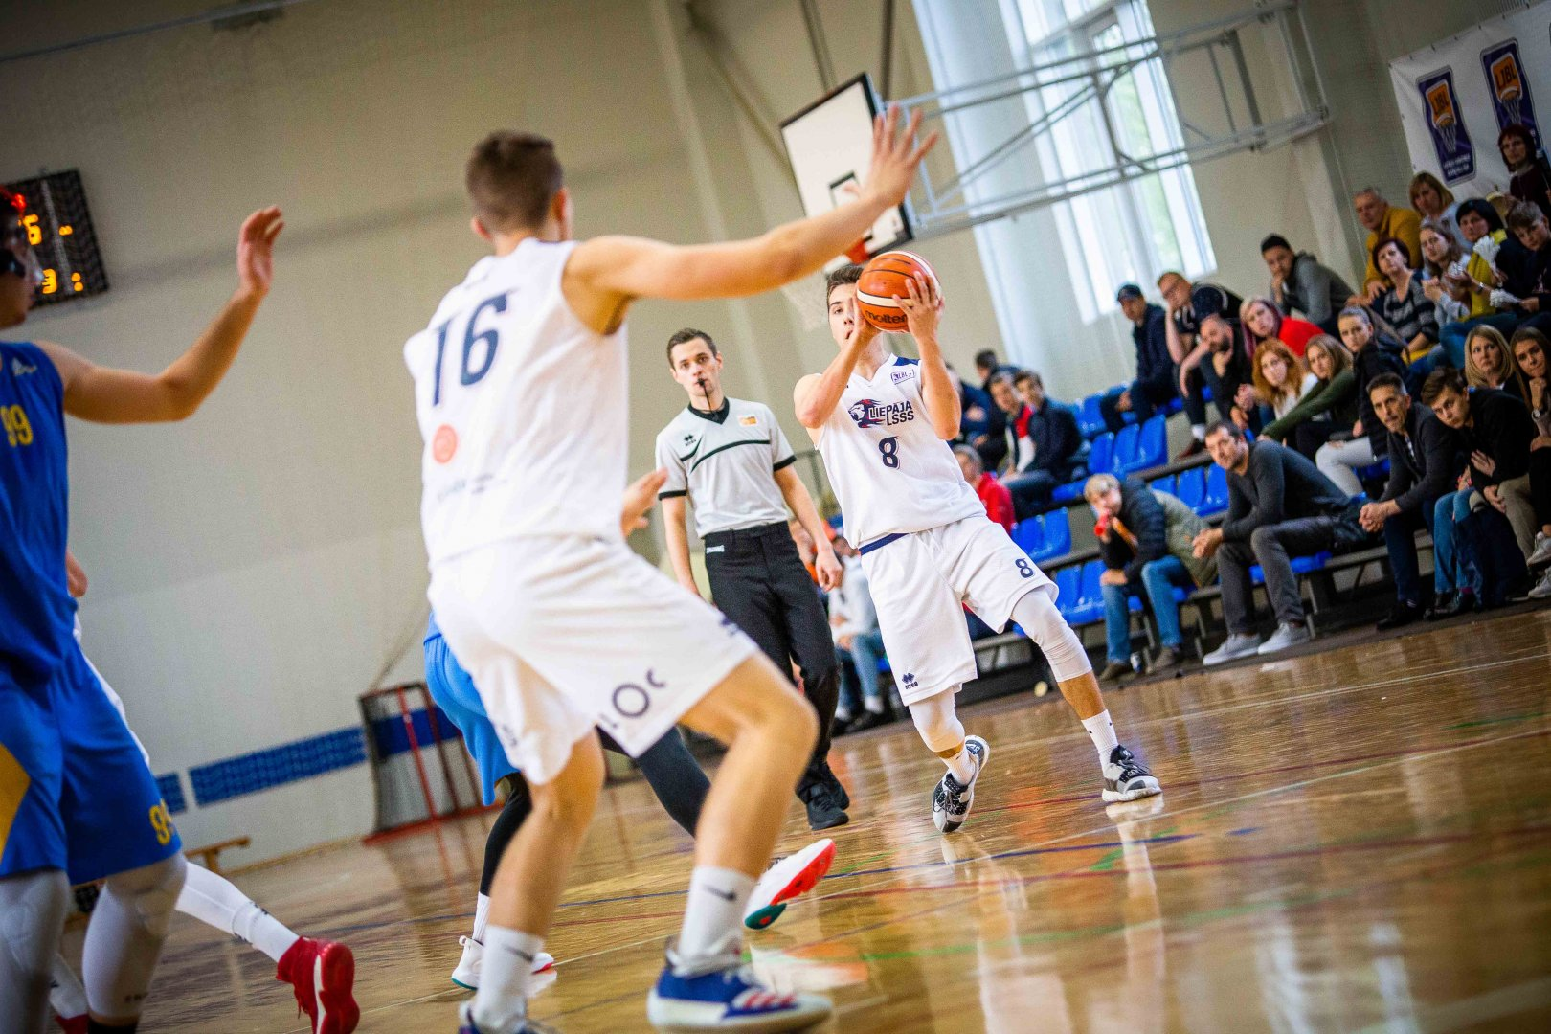
Primārais redzējums acīmredzamajās izspēlēs( situācijās).
20

Slide 21
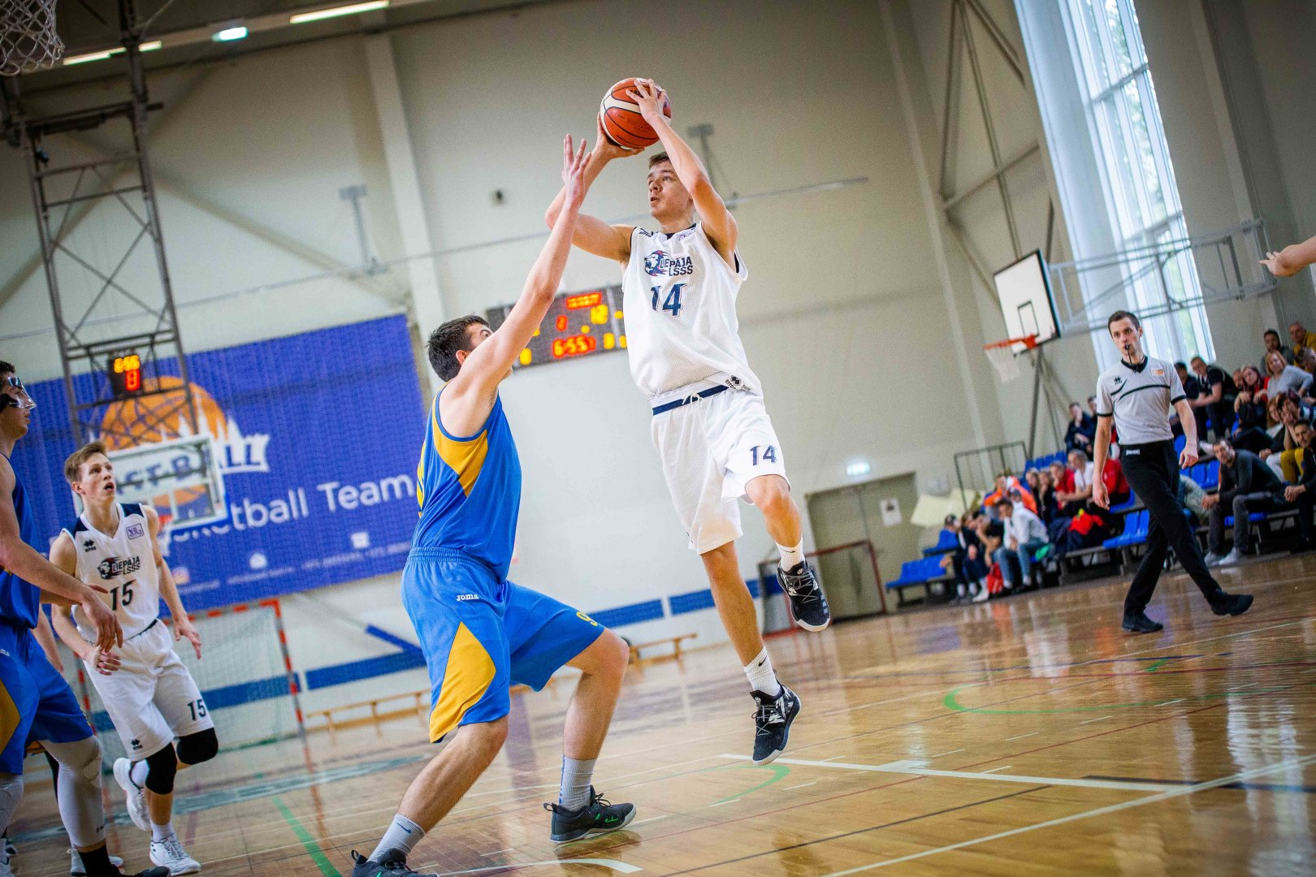
Izspēles ( situācijas) izvērtēšana – pacietīga svilpe.
Pirms pārkāpuma fiksēšanas, tiesnešiem jāredz viss situācijas attīstības process - no sākuma līdz tā beigām (piem.- kad uzbrucējs dodas uz metienu un pabeidzis to piezemējoties uz grīdas). Tas radīs
analītiskāku lēmumu,
nevis tikai ieraudzīsim
izspēles beigas un
reaģēsim uz to ar
emocionālu lēmumu.
21

Slide 22
Mācieties un regulāri atkārtojiet basketbola noteikumus ! Veiksmīgus un pareizus lēmumus spēlēs ! Oskars Lucis. LJBL tiesnešu koordinators

